Slide 1

Web后端开发

Slide 2
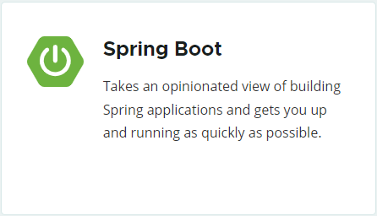
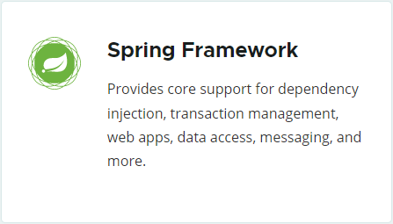
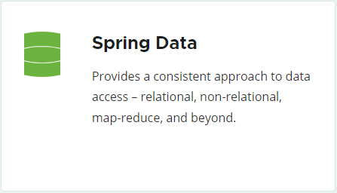
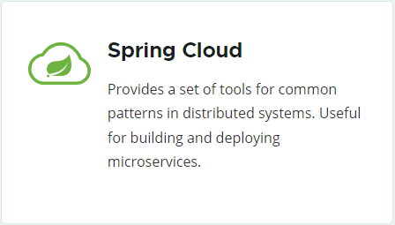
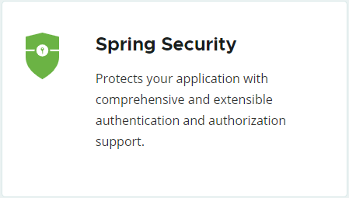
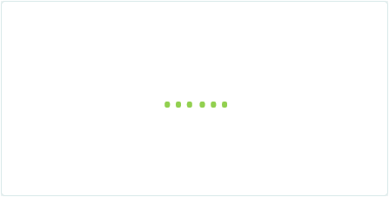
Spring
官网：spring.io
Spring发展到今天已经形成了一种开发生态圈，Spring提供了若干个子项目，每个项目用于完成特定的功能。
Spring全家桶

Slide 3
Spring
官网：spring.io
Spring发展到今天已经形成了一种开发生态圈，Spring提供了若干个子项目，每个项目用于完成特定的功能。

Slide 4


Spring
配置繁琐
入门难度大
简化配置
快速开发

Slide 5
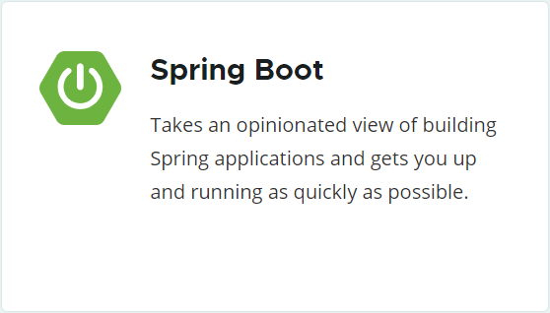
SpringBoot
Spring Boot 可以帮助我们非常快速的构建应用程序、简化开发、提高效率 。

Slide 6
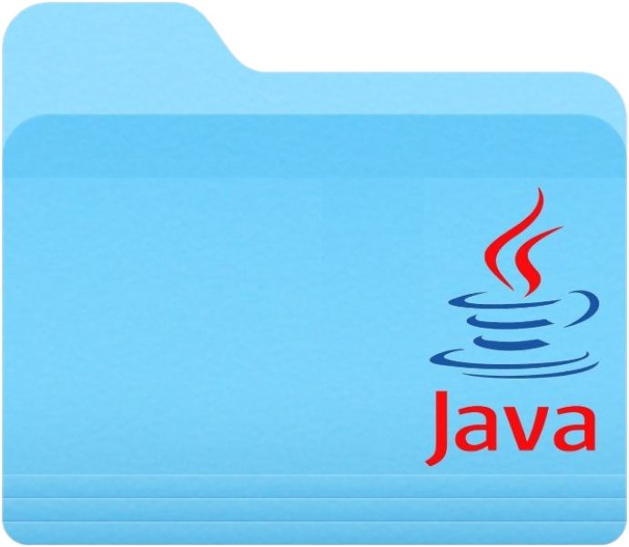
SpringBootWeb快速入门
需求：使用 SpringBoot 开发一个web应用，浏览器发起请求 /hello后，给浏览器返回字符串 "Hello World ~"。
http://localhost:8080/hello
"Hello World ~"

Slide 7
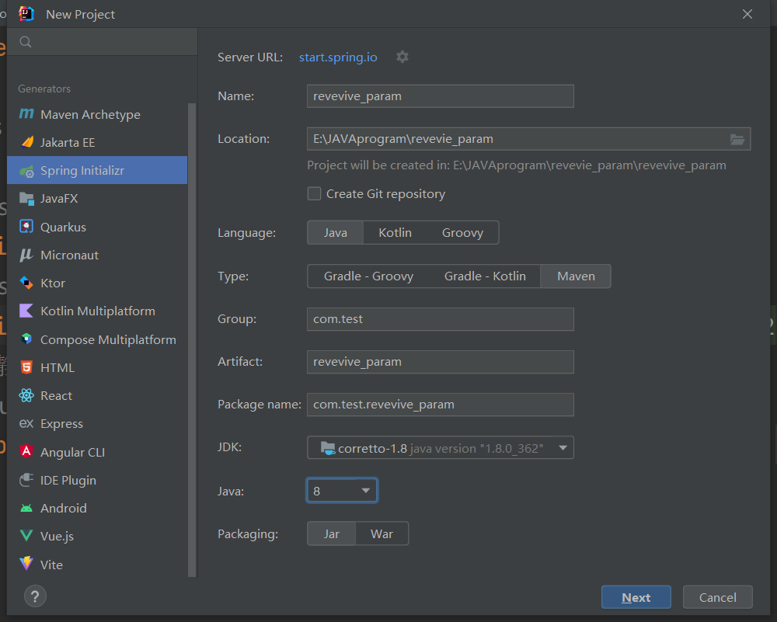
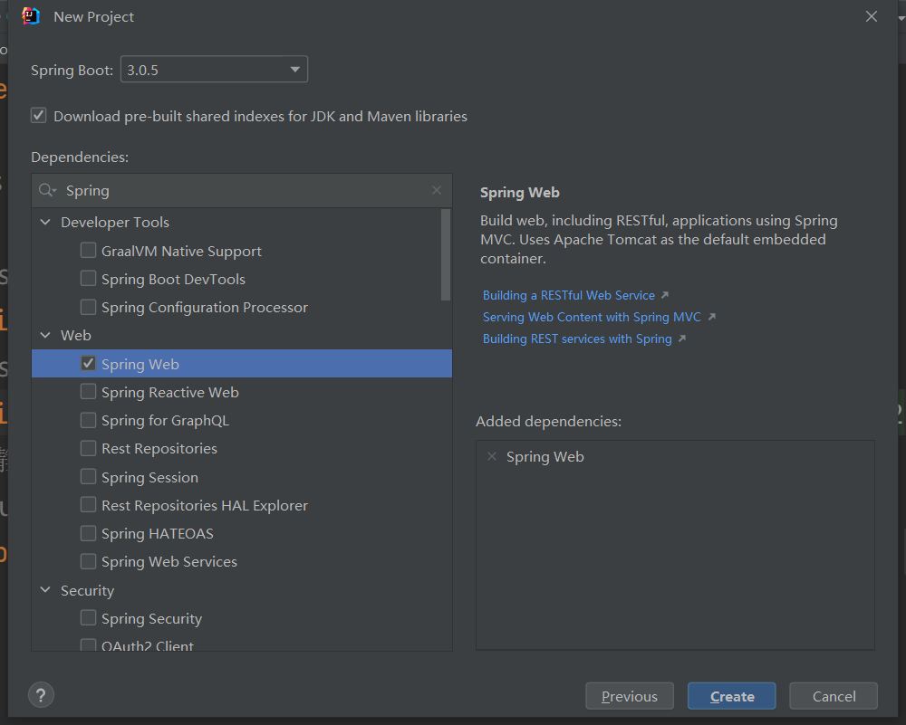
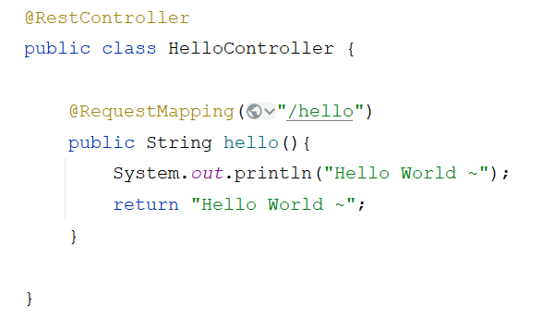
SpringBootWeb快速入门
①. 创建springboot工程，并勾选web开发相关依赖。
②. 定义HelloController类，添加方法 hello，并添加注解。
③. 运行测试

Slide 8
SpringBootWeb快速入门
①. 创建springboot工程，填写模块信息，并勾选web开发相关依赖。

Slide 9


什么是maven?
Maven是apache旗下的一个开源项目，是一款用于管理和构建java项目的工具。
Apache 软件基金会，成立于1999年7月，是目前世界上最大的最受欢迎的开源软件基金会，也是一个专门为支持开源项目而生的非盈利性组织。
开源项目：https://www.apache.org/index.html#projects-list

Slide 10
Maven的作用?
依赖管理
统一项目结构
项目构建
方便快捷的管理项目依赖的资源(jar包)，避免版本冲突问题
标准跨平台（Linux、Windows、MacOS）的自动化项目构建方式
提供标准、统一的项目结构
01
02
03

Slide 11
是一款管理和构建java项目的工具。
统一项目结构
项目构建
依赖管理
标准跨平台（Linux、Windows、MacOS）的自动化项目构建方式
方便快捷的管理项目依赖的资源(jar包)，避免版本冲突问题
提供标准、统一的项目结构
03
02
01

Slide 12
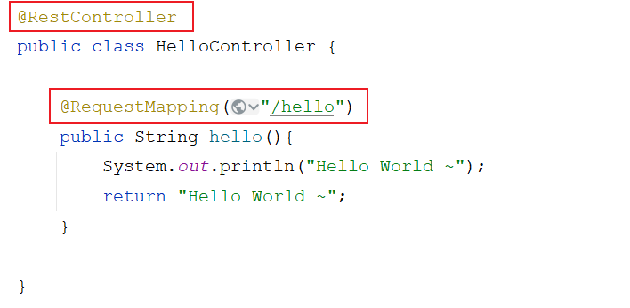
SpringBootWeb快速入门
②. 创建请求处理类HelloController，添加请求处理方法 hello，并添加注解。

Slide 13
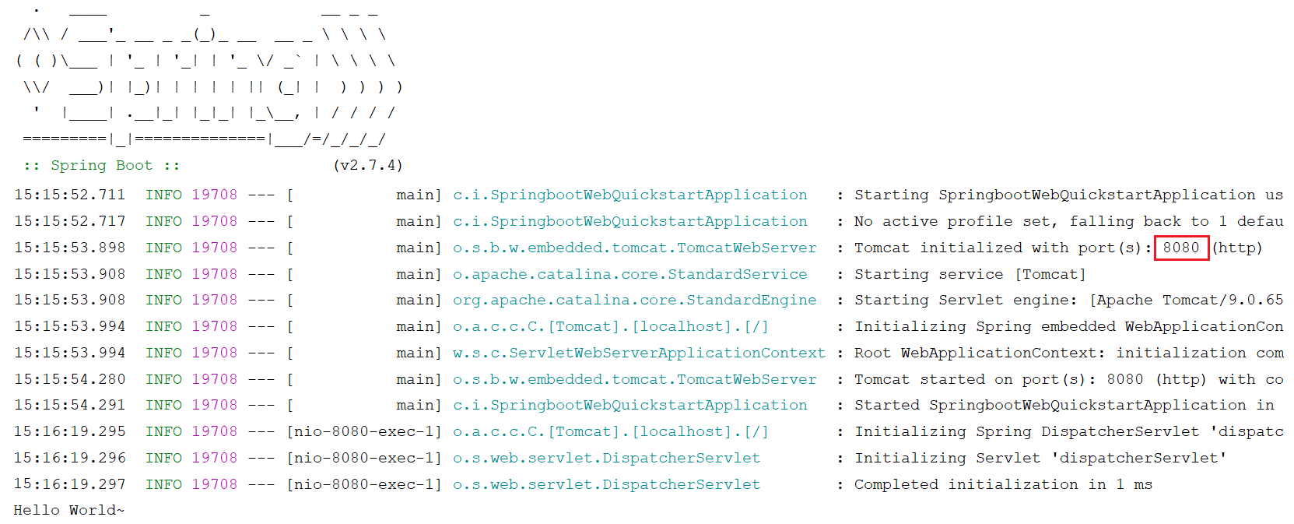
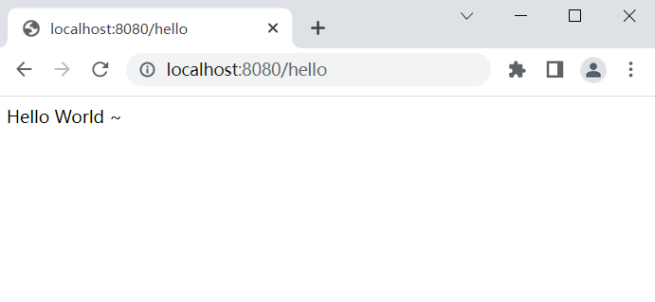
SpringBootWeb快速入门
③. 运行启动类，打开浏览器测试。

